Slide 1
Wed. Apr. 09th , 2025
Minbeom Kim

Slide 2
Ⅰ
Study
Notes:
Image synthesis

Slide 3
Study
주제 : FCN (Fully Convolutional Networks)
FCN은 Semantic Segmentation 모델을 Image Classification 에서 우수한 성능을 보인 CNN 기반 모델 (AlexNet, VGG16, GoogleNet)을 목적에 맞춰 변형
Classification to Segmentation은 크게 다음과 같은 과정을 거친다
Convolutionalization
Deconvolution (Upsampling)
Skip architecture
※ U-Net을 이해하기전 FCN의 기본 구조부터 이해하여야 함

Slide 4
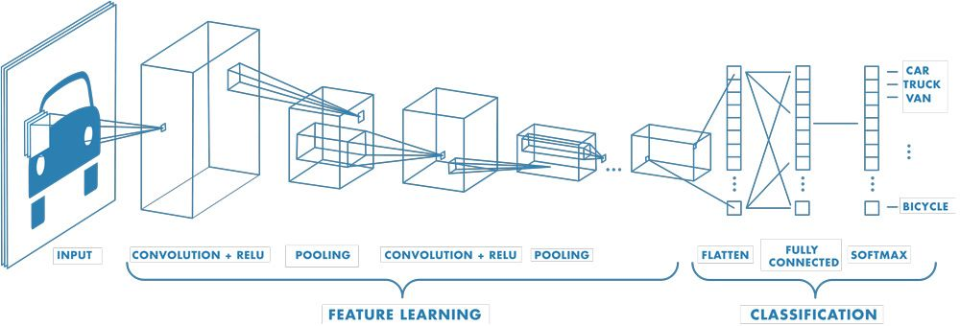
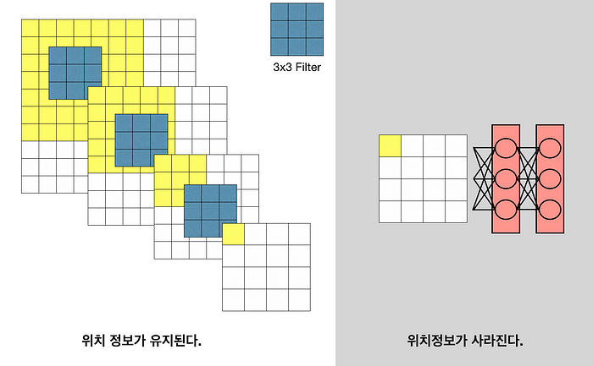
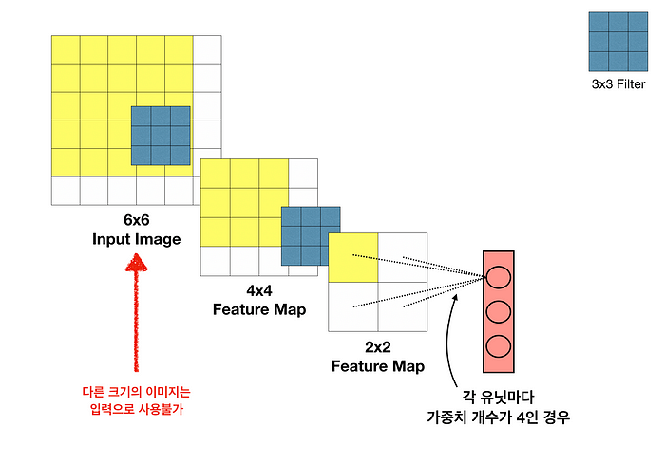
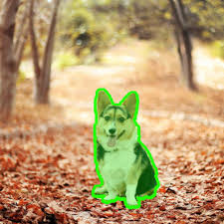
Study
FCN: Convolutionalization
기존 Classification Model의 목적은 이미지를 분류하기 위함
Classification의 Fully Connected를 Seg model로 사용하면 아래와 같은 문제점이 발생한다.
이미지의 위치 정보 손실
입력 이미지 크기가 고정

Slide 5
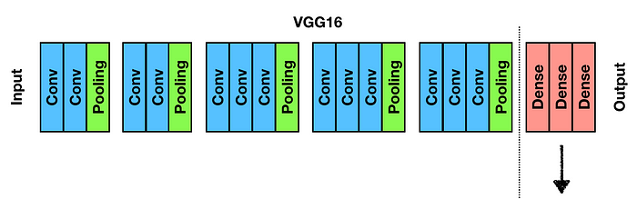
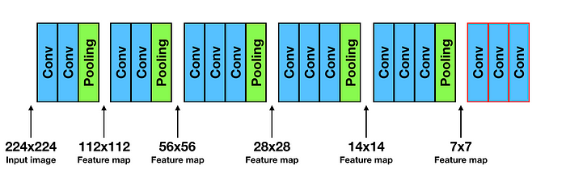
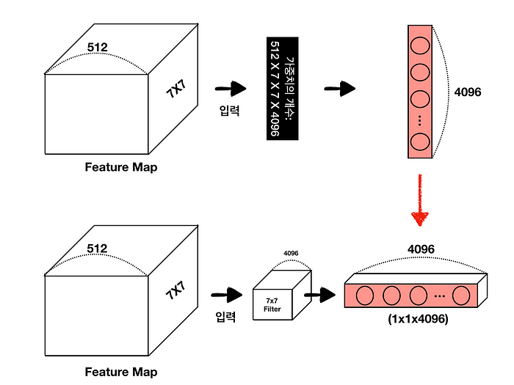
Study
FCN: Convolutionalization
fc-layer의 한계를 보안하기 위해 모든 fc-layer를 Conv-layer로 대채
VGG16 예시로 마지막 3 fc-layers를 모두 Conv-layers로 변경
7x7x4096의 filter를 거치면서 위치 정보는 유지 하고 특정 패턴은 쉽게 파악이 가능함
Filter1
Filter2

Slide 6
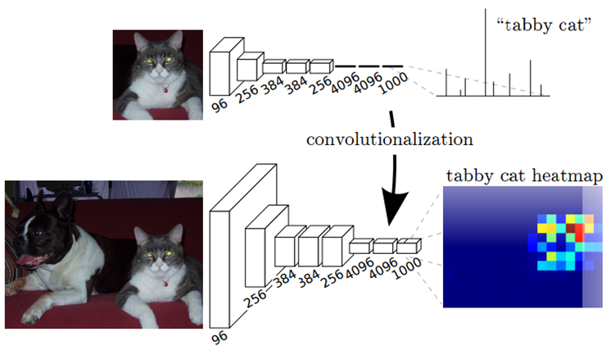
Study
FCN: Convolutionalization

Slide 7
Study
FCN: Convolutionalization
But, Semantic Segmentation의 최종 목적인 픽셀 단위 예측과 matching 하였을 때 Feature map은 너무 coarse함
따라서, Coarse map을 원본 이미지에 가까운 Dense map으로 변환해주어야 함
※ input image * 1/32 보다 큰 해상도를 가져야 함
Dense map으로 변환해줄 때 다음과 같은 방법론을 활용함
Interpolation
Deconvolution
Unpooling
Shift and stitch

Slide 8
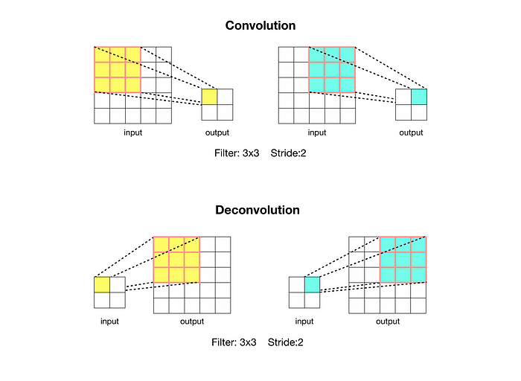
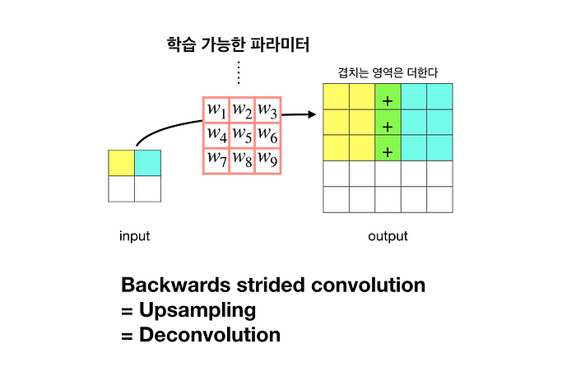
Study
FCN: Deconvolution
Convolution을 반대로 사용하면 downsampling된 feature map을 upsampling시켜 원본 pixel의 위치와 유사한 값을 가지게 만들 수 있다.
FCNs에서는 Bilinear interpolation과 Backwards convolution 두 가지 방법을 사용하여 Coarse Feature map으로 부터 Dense Prediction을 구했다.

Slide 9
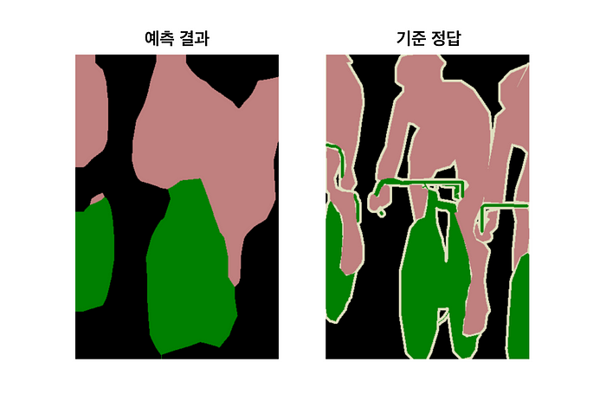
Study
FCN: Skip Architecture
But!! Backwards convolution 사용하여 “Dense Prediction을 구했다”라고 하여도 이미 많은 Down-sampling이 진행되어 정보 손실이 많은 상황에서 완벽한 Up-sampling을 하기에는 한계점이 있었음
근본적으로 feature map의 크기가 너무 작기 때문에 predict된 dense map의 정보 또한 구릴 수 밖에 없음

Slide 10
Study
FCN: Skip Architecture
이러한 문제점을 해결하고자 Skip Architecture를 활용하였음
Visualizing and Understanding Convolutional Networks 연구를 통해 model의 얕은 층에서는 주로 직선 및 곡선, 깊은 층에서는 보다 복잡하고 포괄적인 개체 정보에 활성화 된다는 것을 확인
FCNs 연구팀은 이러한 직관을 기반으로 앞에서 구한 Dense map에 얕은 층의 정보를 결합하는 방식으로 Segmentation의 품질을 개선하였음

Slide 11
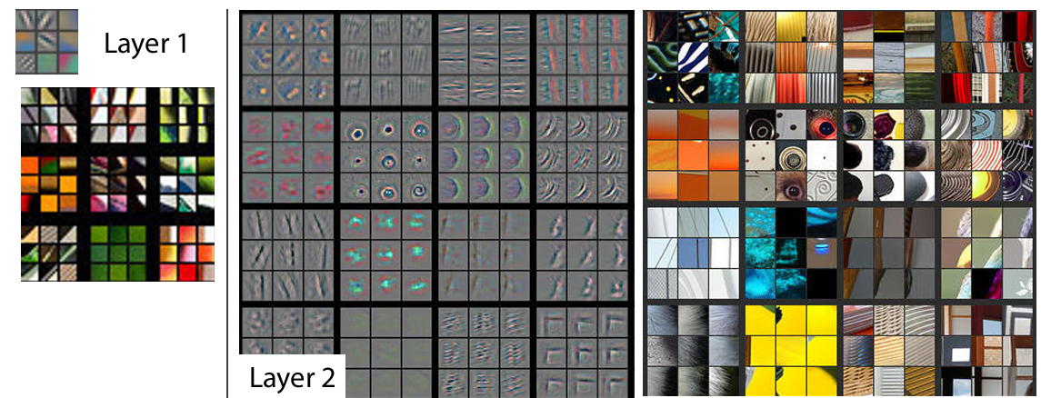
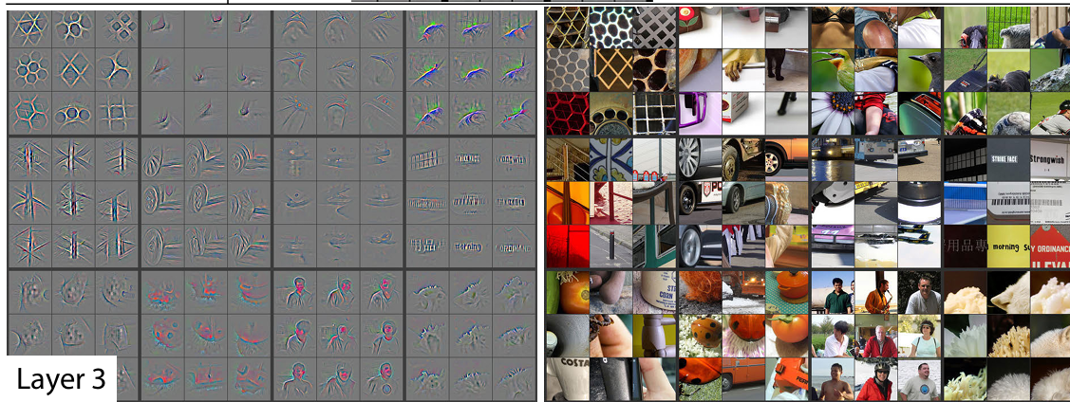
Study

Slide 12
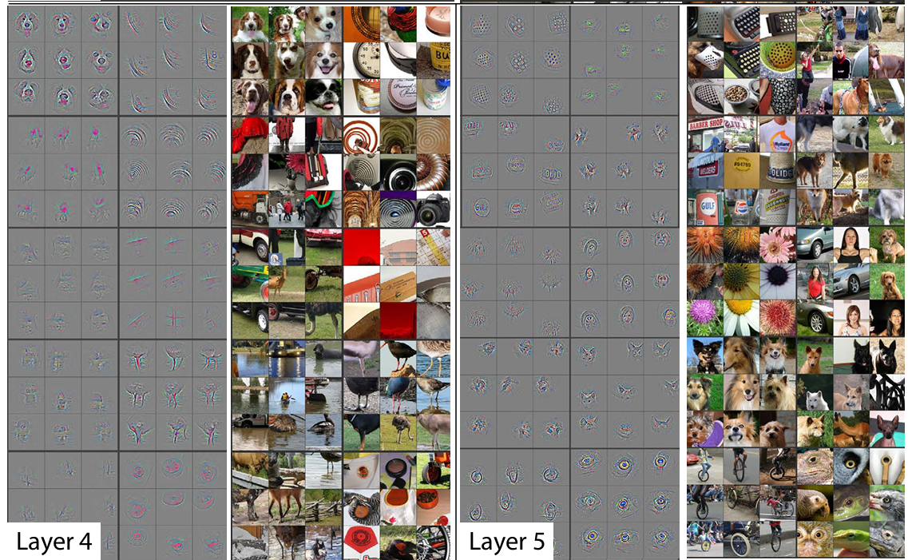
Study

Slide 13
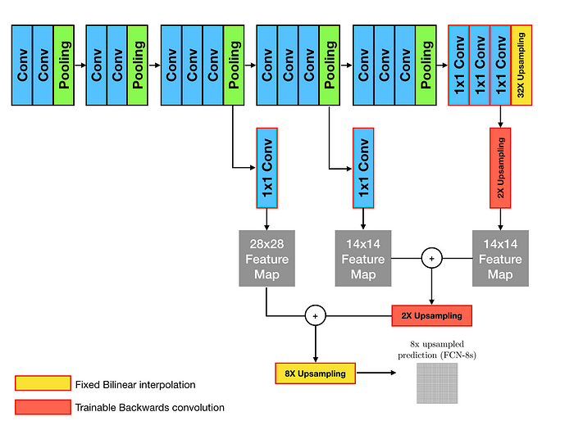
Study
FCN: Skip Architecture

Slide 14
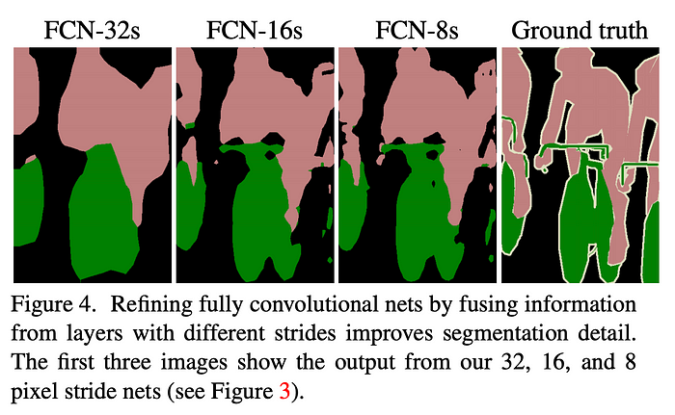
Study
FCN: Results

Slide 15
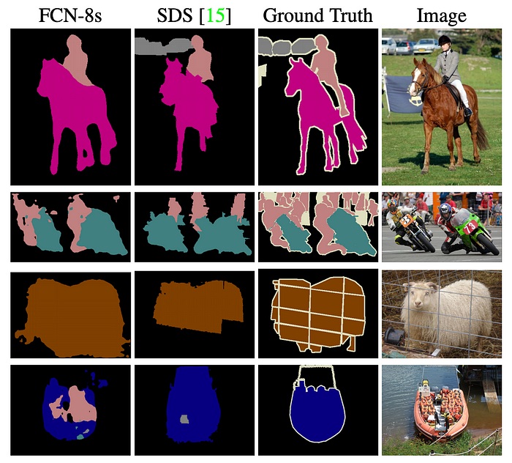
Study
FCN: Results

